Slide 1

Reconnaissance des émotions dans le langage parlé en Deep Learning
Réalisé par:
ZOHARI Rkia
BOUISSKRANE Hasna
Encadré par:
Mr. Ismaili ALAOUI ELmehdi
Année universitaire: 2022-2023

Slide 2
PLAN
01
Introduction
02
Généralités
03
Processus de travail
04
Outils de développement
05
06
Réalisation
Conclusion

Slide 3

Introduction

Slide 4



Problématique
Appel téléphonique
Entretien d’embauche
Client et vendeur

Slide 5
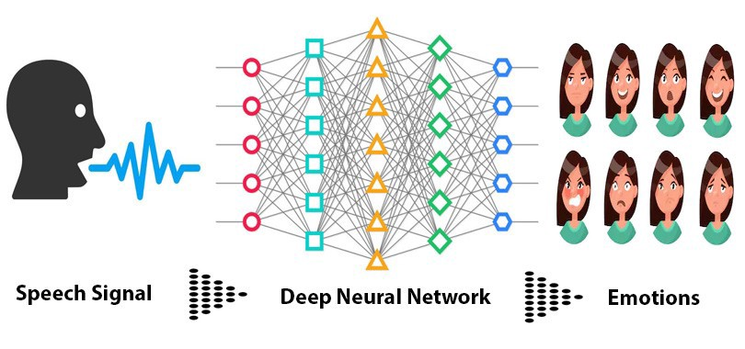
Objectif

Slide 6

Emotion
L’émotion est une réponse automatique et immédiate de l’organisme à un stimulus; et associe de manière intégrée et simultanée.

Slide 7
Les types d’émotions
01
05
Disgust
Happy
EMOTIONS
02
06
Sad
Fearful
03
07
Calm
Angry
Surprised
08
04
Neutral
Neutral

Slide 8
Langage parlé dans deep learning
Du point de vue de l'apprentissage automatique , la reconnaissance des émotions de la parole est un problème de classification dans lequel un échantillon d'entrée (audio) doit être classé en quelques émotions prédéfinies.
Ils existent plusieurs techniques de traitement audio pour capturer la couche cachée d'informations qui peut amplifier et extraire les caractéristiques acoustiques de la parole(Fréquence & amplitude) comme MFCC.

Slide 9
Processus de travail
Préparation & Prétraitement des données
1
Extraction des caractéristiques acoustiques
2
Algorithme utilisé
3
Évaluation du Model
4

Slide 10
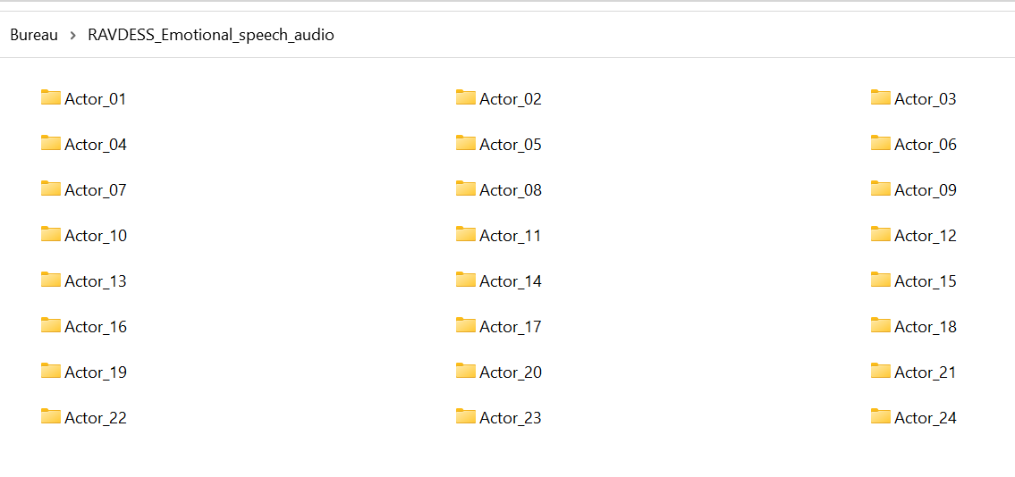
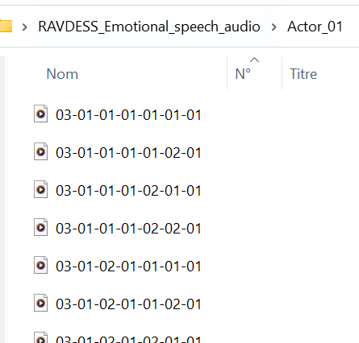
Préparation de données
Dataset utilisé: RAVDESS
RAVDESS :Base de données audio sur la parole émotionnelles, contient 1440 fichiers : 60 essais par acteur x 24 acteurs = 1440.
RAVDESS: contient 24 acteurs professionnels (12 femmes, 12 hommes), vocalisant deux déclarations lexicalement assorties dans un accent nord-américain neutre.
Les émotions de la parole comprennent les expressions: calme, heureux, triste, en colère, neutre, surprise, peur et dégoûté.

Slide 11
Prétraitement des données
Préparer les données
Normaliser les données
Redimensionner des données
Division des données(80% pour train et 20% pour test)

Slide 12
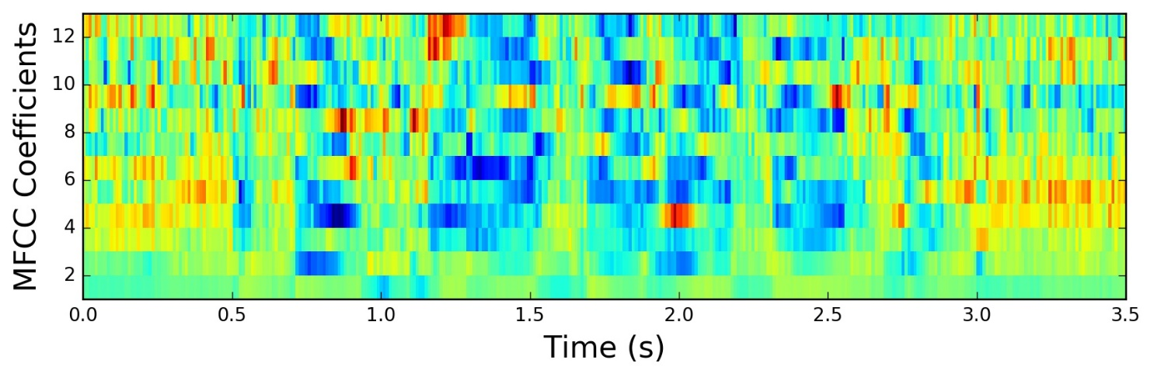
Extraction des caractéristiques
MFCC(Coefficients cepstraux de fréquence Mel) l'un des moyens les plus courants d'extraire des caractéristiques à partir de formes d'onde audio.
Les caractéristiques : La fréquence et l’amplitude

Slide 13
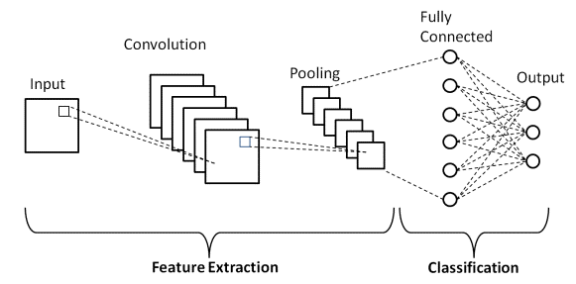
Algorithme utilisé
Convolutional neural network (CNN)

Slide 14
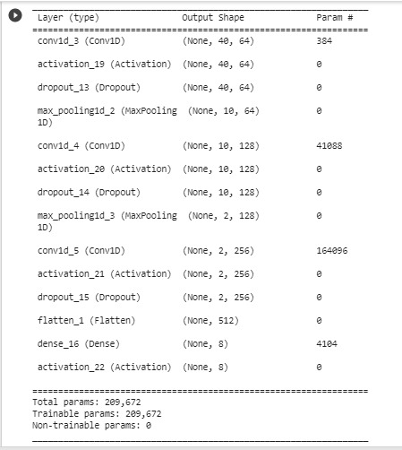
Architecture de modèle CNN
3 couches de convolution
4 couches d’activation
2 couches de max_pooling
3 couches de dropout
Une couche de flatten
Une couche de sortie (dense)

Slide 15
Organigramme de l’application
Upload audio
Création d’un compte
Authentification
Afficher prédiction
Record audio

Slide 16




Outils de développement
Les bibliothèques

Slide 17



Outils de développement
Environnement & Langage de programmation

Slide 18

Réalisation

Slide 19
Conclusion
Grâce à ce projet, nous avons montré comment nous pouvons tirer parti de l'apprentissage automatique pour obtenir l'émotion sous-jacente à partir des données audio de la parole et quelques informations sur l'expression humaine de l'émotion par la voix, que on peut l'utiliser dans une variété de configurations.

Slide 20

Merci pour votre attention

